Slide 1

미니 프로젝트 발표
아이들이조
류동균, 김호경, 강인구, 김성민, 이원진

Slide 2
목차
게임 플레이 영상
프로젝트 개요
팀원 소개
주요 기능 및 특징

Slide 3
게임 플레이 영상
주요 장면: 퍼즐 배치 - 특수 블록 조합 - 스테이지 클리어

Slide 4
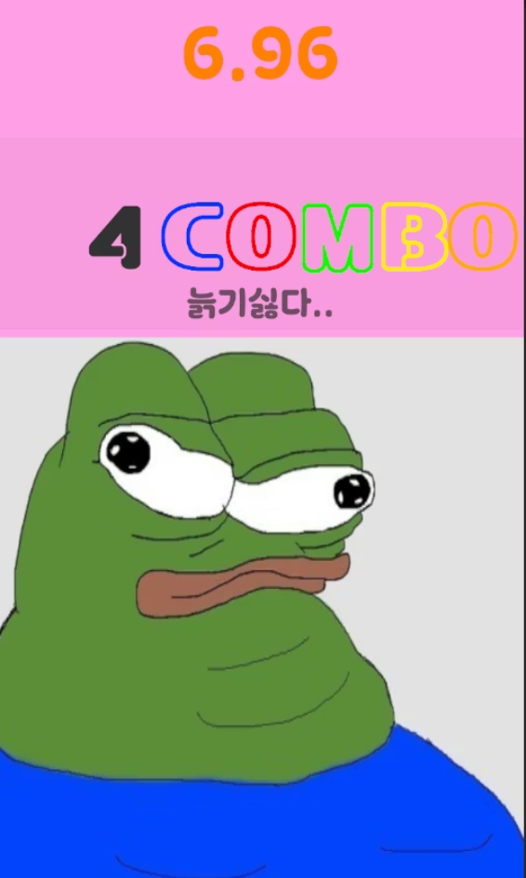
미니 프로젝트_팀원 소개 카드게임
장르: 모바일 퍼즐
개발 기간: 6/30~7/4 (5일)
목표: 간단한 게임 제작으로 협업 능력 개발

Slide 5



주요 기능 및 특징
스테이지 시스템
몰입형 사운드
업적 시스템
스테이지 1 클리어시
스테이지 2 해금 기능 구현
스테이지 선택 시스템 구현
시간 변화에 따라 바뀌는
인터랙티브 배경 음악
본인의 수준에 따라
나타나는 업적 시스템

Slide 6
스크립트 Board
움짤
카드 배치 연출 설명
카드가 한 장씩 순서대로 배치됩니다.
화면 아래에서 빠르게 날아 올라와, 지정된 위치에 부드럽게 착지합니다.
배치 도중에는 카드를 클릭할 수 없으며, 모든 카드가 자리 잡은 후 게임이 시작됩니다.

Slide 7
스크립트 Board
private void Awake()
{
cardTotalTime = cardTime * (cardCnt - 1) + 1.0f;
}
void Start()
{
int[] arr = { 1, 1, 2, 2, 3, 3, 4, 4, 5, 5, 6, 6 };
for (int i = arr.Length - 1; i > 0; i--)
{
int j = UnityEngine.Random.Range(0, i + 1);
(arr[i], arr[j]) = (arr[j], arr[i]);
}
for (int i = 0; i < cardCnt; i++)
{
cardGO.Add(Instantiate(card, this.transform));
float x = (i % 4) * 1.4f - 2.1f;
float y = (i / 4) * 1.4f - 3.0f;
endV2.Add(new Vector2(x, y));
cardGO[i].transform.position = new Vector2(0f, -5f);
startV2.Add(cardGO[i].transform.position);
startRot.Add((float)i * 10 - 45f);
cardGO[i].transform.Rotate(0f, 0f, startRot[i]);
Card tmpCard = cardGO[i].GetComponent<Card>();
tmpCard.Setting(arr[i]);
tmpCard.anim.speed = 0f;
tmpCard.backSprite.sortingOrder = 20 - i;
tmpCard.backCanvas.sortingOrder = 20 - i;
}
endV2.Reverse();
startV2.Reverse();
}
카드 초기 세팅
카드 짝 배열을 무작위로 섞어 저장합니다.
시작 위치는 아래, 회전은 카드마다 다르게 설정합니다.
각 카드의 배치 위치, 시작 위치, 회전 각도를 배열에 저장합니다.
겹쳐지는 카드가 자연스럽게 보이도록 출력 순서를 조정했습니다.

Slide 8
스크립트 Board
void Update()
{
if (lerpTime >= 0.0f)
{
lerpTime += Time.deltaTime;
for (int i = 0; i < cardCnt; i++)
{
int tmpI = cardTime == 0.0f ? cardCnt : (int)(lerpTime / cardTime);
if (tmpI < i) return;
float tmpLerpTime = lerpTime - cardTime * i;
float t = Mathf.Clamp01(tmpLerpTime);
float easedOut = 1 - Mathf.Pow(1 - t, 2);
cardGO[i].transform.position = Vector2.Lerp(startV2[i], endV2[i], easedOut);
float angleOffset = Mathf.Lerp(0f, 720f - startRot[i], easedOut);
float nextZ = startRot[i] + angleOffset;
cardGO[i].transform.rotation = Quaternion.Euler(0f, 0f, nextZ);
}
if (lerpTime > cardTotalTime)
{
lerpTime = -1f;
for (int i = 0; i < cardCnt; i++)
{
cardGO[i].GetComponent<Card>().anim.speed = 1.0f;
cardGO[i].GetComponent<Card>().cardState = Card.CardState.Ready;
}
}
}
}
카드 이동 및 회전
각 카드는 일정 시간 간격(cardTime)으로 차례대로 이동합니다.
위치와 회전은 보간을 사용하고, Ease-out 곡선을 적용했습니다.
카드 배치가 끝나면 애니메이션이 실행되고, 클릭 가능 상태로 변경됩니다.
이후 Update() 내용은 실행되지 않습니다.

Slide 9
스크립트 GameManager(사운드)
if (!instance.bgmAudioSource.isPlaying)
{
instance.bgmAudioSource.clip = normalBGM;
instance.bgmAudioSource.loop = true;
instance.bgmAudioSource.volume = 0.3f;
instance.bgmAudioSource.Play();
}
else if (instance.bgmAudioSource.clip == warningBGM)
{
instance.bgmAudioSource.Stop();
instance.bgmAudioSource.clip = normalBGM;
instance.bgmAudioSource.loop = true;
instance.bgmAudioSource.volume = 0.3f;
instance.bgmAudioSource.Play();
오디오 기본 설정및 Bgm재생
void Start()
{
bgmAudioSource = GetComponent<AudioSource>();
if (bgmAudioSource != null)
{
bgmAudioSource.clip = normalBGM;
bgmAudioSource.loop = true;
bgmAudioSource.volume = 0.3f;
bgmAudioSource.Play();

Slide 10
스크립트 GameManager(사운드)
void Update()
{
switch (progress)
{
case GameProgress.StartGame:
if (time <= 10f && !isWarningBGMPlaying)
{
bgmAudioSource.Stop();
bgmAudioSource.clip = warningBGM;
bgmAudioSource.volume = 0.2f;
bgmAudioSource.Play();
isWarningBGMPlaying = true;
}
else if (time > 10f && isWarningBGMPlaying)
{
bgmAudioSource.Stop();
bgmAudioSource.clip = normalBGM;
bgmAudioSource.Play();
isWarningBGMPlaying = false;
}
break;
case GameProgress.Failed:
if (bgmAudioSource.isPlaying)
{
bgmAudioSource.Stop();
게임 시간에 따라 Bgm변화
게임이 종료되면 Bgm 멈춤

Slide 11
스크립트 GameManager(시간 색깔 변경)
timeTxt.text = time.ToString("N2");
if (time <= 5f)
{
timeTxt.color = Color.red;
}
else if (time < 10f)
{
timeTxt.color = new Color(1f, 0.5f, 0f);
}
else
{
timeTxt.color = Color.black;
}
시간이 경과함에 따라 Bgm변경과 함께 시간 색깔도 변경

Slide 12
스크립트 - GameManager-Stage
void Update()
{
//스테이지 인덱스 초기화
if (isFirstSetStageBtn) { RefreshButtonState(); isFirstSetStageBtn = false; }
if (timeTxt == null) return;
}
게임 시작시 한번만 스테이지 버튼 상태를 초기화한다.
void SelectStage()
{
// 스테이지 선택 패널 활성화
if (selectPanel != null)
{
selectPanel.SetActive(true);
}
}
선택지 패널이 활성화 되지 않으면 선택지 패널을 활성화.

Slide 13
스크립트 GameManager-Stage
public void Matched()
{
if (cardCount == 0)
{
// 마지막 스테이지
if (currentStageIndex + 1 >= totalStageCount)
{
//마지막 스테이지 완료 > 게임오버씬으로 전환
progress = GameProgress.EndGame;
}
else
{
// 다음 스테이지 해금
currentStageIndex++;
/*PlayerPrefs.SetInt("StageUnlocked_" + (currentStageIndex + 1), 1);
PlayerPrefs.Save();*/
progress = GameProgress.SelectStage;
}
// 넘어가는 유예시간 주기
//time = 0.0f;
}
}
모든 카드를 맞췄을때 스테이지가 마지막인지 확인하는 코드이다.
남은 카드가 0장이면 아래의 조건문을 실행한다.
현재 StageIndex가+1이 전체 스테이지 수보다 크거나 같다면 지금이 마지막 스테이지다.
게임의 진행 상태를 게임종료로 전환
마지막 스테이지 아니라면
다음 스테이지로 인덱스를 증가
게임의 진행상태를 SelecStage로 전환
주석처리된 PlayerPrefs 부분은 스테이지 해금 정보를 저장하는 코드, 필요에 따라 사용

Slide 14
스크립트 GameManager-Stage
public void RefreshButtonState()
{
//Debug.Log("currentStageIndex: " + currentStageIndex);
foreach (var sb in stageButtons)
{
bool unlocked = (sb.stageNumber <= 1 + instance.currentStageIndex);
//|| PlayerPrefs.GetInt("StageUnlocked_" + (sb.stageNumber - 1), 0) == 1;
//Debug.Log("Button: " + sb.stageNumber + " " + unlocked);
// 보이기/숨기기
sb.button.gameObject.SetActive(unlocked);
sb.button.interactable = unlocked;
if (unlocked)
{
// 클릭 리스너 등록 (중복 방지)
sb.button.onClick.RemoveAllListeners();
sb.button.onClick.AddListener(() => LoadStage(sb.stageNumber));
}
}
}
스테이지 버튼의 활성화/ 비활성화 및 클릭 이벤트를 관리하는 함수
현재 플레이어가 도달한 스테이지 까지의 버튼만 활성화, 해금된 스테이지만 선택할수있게 만듬
현재 스테이지 인덱스( currentStageIndex) + 1 이하의 스테이지 번호면 unlocked(해금) 상태로 간주
즉, 현재까지 클리어한 스테이지와 그 다음 스테이지까지는 버튼이 활성화.
(주석 처리된 PlayerPrefs 부분은 영구 저장된 해금 정보로도 판단할 수 있게 확장 가능)

Slide 15

팀원 소개
류동균
PM, QA
김호경
엔지니어
강인구
아트 디렉터
김성민
사운드 디렉터
이원진
어

Slide 16

감사합니다

